Slide 1
Lab 06 : Microsoft Excel (Part2) ทท101 เทคโนโลยีสารสนเทศและนวัตกรรมการสื่อสารทางการท่องเที่ยว
อาจารย์อภิพงศ์ ปิงยศ
apipong.ping@gmail.com

Slide 2
Outline
สูตรและการคำนวณใน Excel
ฟังก์ชันพื้นฐานใน Excel
การสร้างกราฟ

Slide 3
สูตรและการคำนวณใน Excel
ทบทวนการป้อนสูตร

Slide 4
ลำดับการคำนวณ
Excel จะคำนวณสมการในวงเล็บก่อน แล้วไล่ลำดับความสำคัญของเครื่องหมายดังนี้
ลำดับที่ | ตัวดำเนินการ | คำอธิบาย
1 | : (Colon) (Single Space) , (Comma) | ตัวดำเนินการอ้างอิง (Reference Opeators) เช่น B5:B15 SUM(B5:B15,D5:D15) หรือ B7:D7 C6:C8
2 | - | ค่าติดลบ เช่น -1
3 | % | เปอร์เซ็นต์
4 | ^ | ยกกำลัง เช่น 2² เขียนเป็น 2^2
5 | * และ / | การคูณและการหาร
6 | + และ - | การบวกและการลบ
7 | & | การเชื่อมข้อความ เช่น “ANT” & “BEE” เป็น “ANTBEE”
8 | = < > >= <= <> | การเปรียบเทียบ ให้ผลเป็น true หรือ false <> คือ ไม่เท่ากับ
ตัวดำเนินการระดับเดียวกันจะคำนวณจากซ้ายไปขวา

Slide 5
ตัวอย่างการคำนวณสมการ
(10 * 15 - 12) / 2 + 3 ^ 2 คำนวณในวงเล็บก่อน
(10 * 15 - 12) / 2 + 3 ^ 2 ในวงเล็บมีคูณกับลบ คำนวณคูณก่อน
(150 - 12) / 2 + 3 ^ 2 คำนวณเครื่องหมายลบภายในวงเล็บ
138 / 2 + 3 ^ 2 คำนวณเครื่องหมายยกกำลังก่อนหารและบวก
138 / 2 + 9 คำนวณเครื่องหมายหารก่อนบวก
69 + 9 คำนวณเครื่องหมายบวก
78 ผลลัพธ์

Slide 6
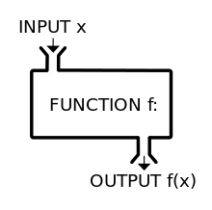
ฟังก์ชันพื้นฐานใน Excel
ฟังก์ชันต่างจากสูตรตรงที่การใช้ฟังก์ชันนั้นผู้ใช้ไม่จำเป็นต้องสร้างสูตรเอง
Excel ได้เตรียมสูตรสำเร็จรูปเอาไว้ให้ใช้แล้ว เรียกว่า “ฟังก์ชัน” เช่น การหาผลรวม การนับจำนวนข้อมูล เป็นต้น

Slide 7
การใช้ฟังก์ชันพื้นฐานด้วย AutoSum
AutoSum สามารถใช้ฟังก์ชันพื้นฐานได้ดังนี้ Sum (หาผลรวม), Average (หาค่าเฉลี่ย), Count Numbers (นับจำนวนข้อมูล), Min (หาค่าต่ำสุด), Max (หาค่าสูงสุด) และสามารถค้นหาฟังก์ชันทั้งหมดใน excel ได้ด้วย
เลือกฟังก์ชันก่อน จากนั้นค่อยเลือกเซลล์ที่ต้องการคำนวณ

Slide 8
แนะนำฟังก์ชันใน Excel

Slide 9
แนะนำฟังก์ชัน : SUMPRODUCT
เป็นฟังก์ชันสำหรับหาผลรวมของตัวเลขตั้งแต่ 2 ชุดขึ้นไปมาคูณกัน
=SUMPRODUCT(Array 1, Array 2, Array3,…)
เช่น =SUMPRODUCT(A1:A5, B1:B5, C1:C5)
Array คือชุดของข้อมูลที่มีตั้งแต่ 2 ชุดขึ้นไป โดยข้อมูลแต่ละชุดจะต้องมีจำนวนแถวและคอลัมน์เท่ากัน

Slide 10
ตัวอย่างการใช้ฟังก์ชัน SUMPRODUCT
= SUMPRODUCT(B2:B5,C2:C5)

Slide 12
แนะนำฟังก์ชัน : COUNTIF
ใช้นับเฉพาะข้อมูลที่ตรงตามเงื่อนไข เช่น ให้นับเฉพาะข้อมูลที่เท่ากับ 1 หรือนับเฉพาะข้อมูลที่มีค่ามากกว่าหรือเท่ากับ 50 เป็นต้น
= COUNTIF(ขอบเขตข้อมูล,เงื่อนไข)
เช่น COUNTIF(A1:A10, “1”) หรือ COUNTIF(B1:B10, “>=50”)

Slide 13
ตัวอย่างการใช้ฟังก์ชัน COUNTIF

Slide 14
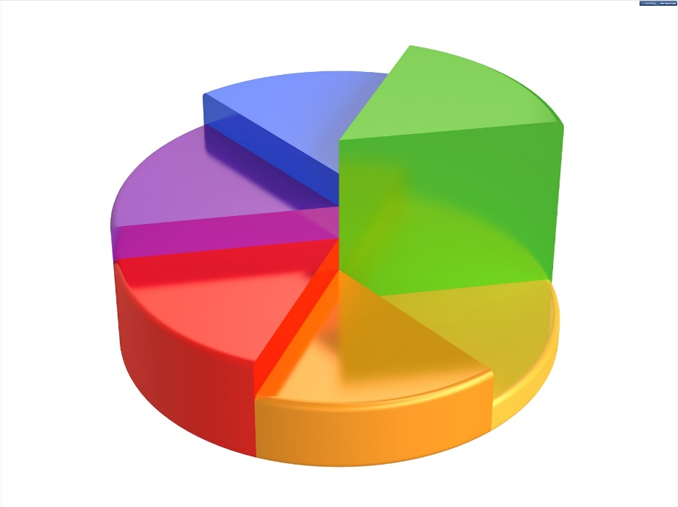
การสร้างกราฟ (Chart)
เอกสารที่เกี่ยวข้องกับตัวเลขและข้อมูล มักต้องมีกราฟมาเกี่ยวข้องเสมอ
เพราะกราฟเป็นสัญลักษณ์ภาพ ที่ช่วยให้สามารถวิเคราะห์หรือเปรียบเทียบข้อมูลได้ง่ายกว่าตัวเลข

Slide 15
องค์ประกอบของกราฟ
ชื่อกราฟ
พื้นที่ลงกราฟ (Plot Area)
ชื่อแกน
แกนตั้ง (Vertical Axis)
คำอธิบายกราฟ (Legend)
แกนนอน (Horizontal Axis)

Slide 16
ประเภทของกราฟที่ใช้งานบ่อย
ประเภทกราฟ | การใช้งาน
กราฟแท่ง (Column) | แสดงแท่งกราฟในแนวตั้ง ใช้ในการเทียบข้อมูลแต่ละตัวแปร แกนตั้งแสดงค่าข้อมูล แกนนอนแสดงชุดข้อมูล
กราฟแท่งแนวนอน (Bar) | ใช้เปรียบเทียบข้อมูลแต่ละตัวแปร แกนจะตรงข้ามกับกราฟแท่งแนวตั้ง
กราฟเส้น (Line) | แสดงแนวโน้มการเปลี่ยนแปลงของข้อมูล
พายกราฟ (Pie) | เป็นกราฟวงกลม แสดงข้อมูลเปรียบเทียบกับผลรวมทั้งหมด
กราฟ Scatter หรือ XY | ใช้แสดงความสัมพันธ์ระหว่างเลขจำนวนหลายๆชุดข้อมูล ปกติจะใช้ทางคณิตศาสตร์ วิทยาศาสตร์ และวิศวกรรมศาสตร์

Slide 17
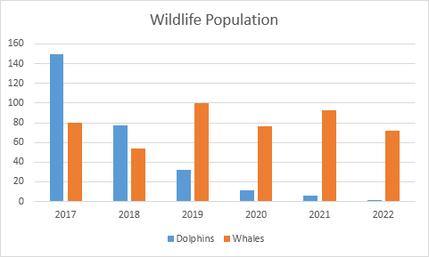
COLUMN

Slide 18
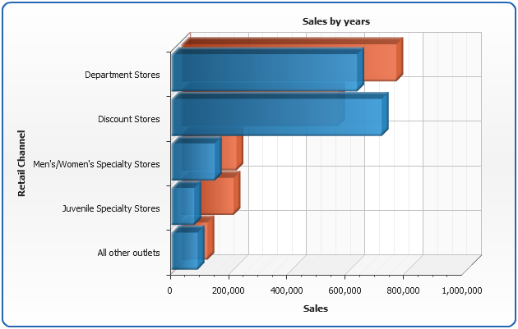
BAR

Slide 19
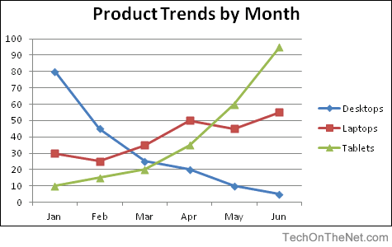
LINE

Slide 20
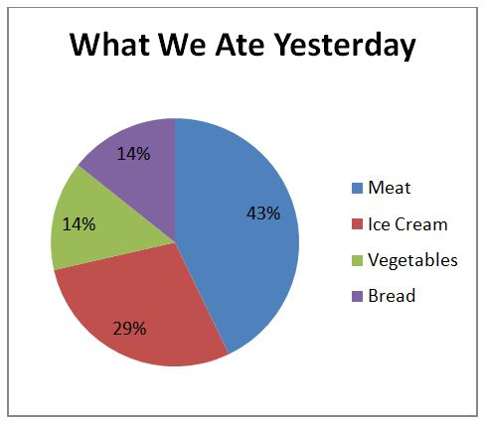
PIE

Slide 21
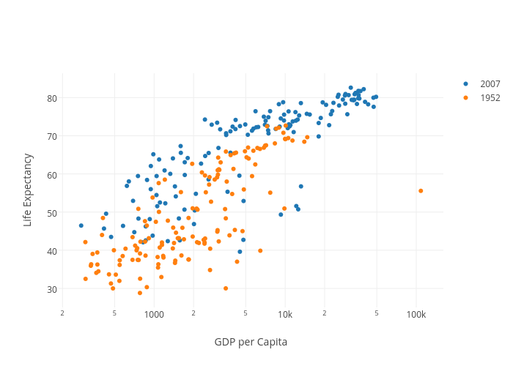
SCATTER

Slide 22
การสร้างกราฟ
แดรกเมาส์ครอบพื้นที่ตารางที่ต้องการสร้างกราฟ
-> คลิกแท็บ Insert
-> เลือกประเภทของกราฟ หรืออาจเลือก กราฟที่แนะนำ (Recommended Chart) ก็ได้
-> กราฟที่เลือกจะถูกสร้างขึ้นมา

Slide 23
ตัวอย่างกราฟ

Slide 24
การปรับแต่งกราฟ
สามารถปรับแต่งได้ทุกส่วนของกราฟที่แท็บ Design และ Format
ปกติจะปรับแต่ง เพิ่ม-ลด ส่วนประกอบของกราฟที่แท็บ Design ที่เมนู Add Chart Element

